Slide 1

Báo cáo
Lập trình .Net
Nhóm 6

Slide 2








ĐỀ TÀI:
Xây dựng ứng dụng WINFORM quản lý
cửa hàng cung cấp vật phẩm chuyên dụng cho thú cưng

Slide 3

Nội dung:
01
Tổng quan về ứng dụng
02
Thiết kế Cơ sở dữ liệu
Nơi có ảnh hưởng lớn đến chức năng của ứng dụng.
03
Thiết kế về giao diện người dùng
Giao diện giúp sản phẩm gây ấn tượng cho khách hàng.
04
Hướng dẫn sử dụng
Điều tất yếu khi bàn giao sản phẩm cho khách hàng.

Slide 4

Giới thiệu
01
“
Với xu hướng người sử dụng mạng internet để thực hiện các giao dịch trực tuyến thông qua các website hiện tại rất phổ biến. Khách hàng có thể tìm kiếm và chọn lựa những sản phẩm và dịch vụ tốt nhất và mua bán hàng hóa bất cứ đâu và bất cứ lúc nào thông qua các trang web. Sự tiện lợi nêu trên đã thể hiện rất rõ về tính quan trọng và cần thiết của một trang web trong thời điểm hiện tại và tương lai khi internet ngày càng phát triển với tốc độ rất nhanh, vì vậy xây dựng đề tài “ xây dựng chương trình cửa hàng quản lý sản phẩm thú cưng” là một giả pháp kinh doanh hợp lý và hứa hẹn sẽ đem về nguồn thu lợi nhận lớn trong tương lai.
“

Slide 5









Chức năng của hệ thống
Quản lý Đăng nhập, đăng xuất, phân quyền cho tài khoản
Quản lý hàng hóa và loại hàng hóa
Quản lý thông tin nhân viên
Quản lý bán hàng
Quản lý thông tin khách hàng
Tìm kiếm thông tin
Quản lý thông tin nhà cung cấp
Báo cáo và thống kê doanh thu

Slide 6
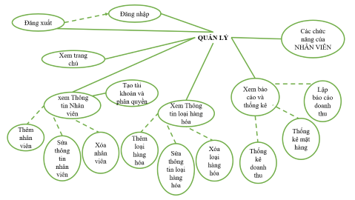
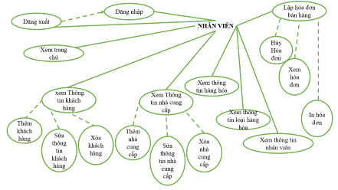
Tổng quan về ứng dụng
User Case
Nhân viên User Case
Quản lý User Case

Slide 7
02
Thiết kế Cơ sở dữ liệu
Bảng NHÂN VIÊN: (Thông tin của nhân viên)
Bảng HÀNG HÓA: (Thông tin của hàng hóa)
01
Gồm: mã nhân viên, tên nhân viên, căn cước công dân, giới tính, ngày sinh, số điện thoại, ảnh đại diện.
05
Gồm: mã hàng hóa, tên hàng hóa, loại, số lượng, đơn giá nhập, đơn giá bán, nhà cung cấp, mô tả, ảnh đại diện.
Bảng TÀI KHOẢN: (Tài khoản truy cập vào ứng dụng)
Bảng LOẠI HÀNG HÓA: (Thông tin của loại hàng hóa)
02
Gồm: mã nhân viên, tên đăng nhập, mật khẩu, quyền hạn (để giới hạn quyền sử dụng chức năng ứng dụng cho tài khoản), ghi chú.
06
Gồm: mã loại, tên loại.
Bảng KHÁCH HÀNG: (Thông tin của khách hàng)
Bảng HÓA ĐƠN BÁN: (Thông tin của hóa đơn bán)
03
07
Gồm: mã hóa đơn bán, nhân viên lập hóa đơn, khách hàng, ngày lập, tổng tiền.
Gồm: mã khách hàng, tên khách hàng, căn cước công dân, giới tính, số điện thoại, địa chỉ.
Bảng NHÀ CUNG CẤP: (Thông tin của nhà cung cấp)
Bảng CHI TIẾT HÓA ĐƠN BÁN:
04
08
Gồm: mã hóa đơn bán, hàng hóa, số lượng, đơn giá bán, thành tiền.
Gồm: mã nhà cung cấp, tên nhà cung cấp, số điện thoại, địa chỉ.

Slide 8
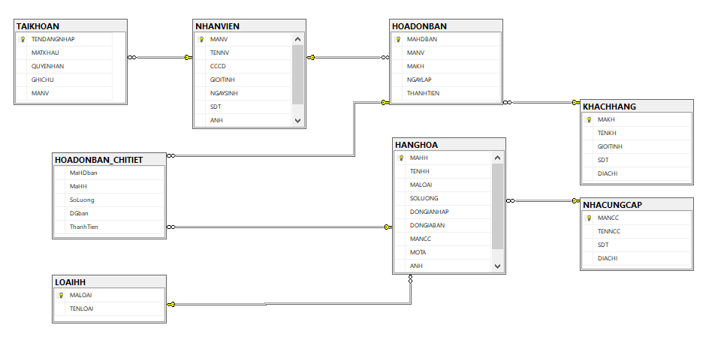

Slide 9
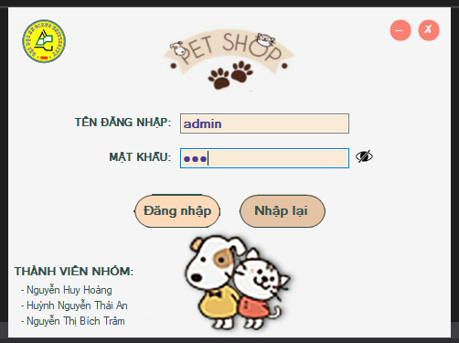

03
Giao diện ứng dụng và hướng dẫn sử dụng
04
Khi bắt đầu chạy ứng dụng, sẽ tiến hành đăng nhập
Nhập tên đăng nhập (user)
Nhập tên mật khẩu (password)
Nhấn vào để hiện mật khẩu
Nhập lại nếu nhập sai
Sau khi nhập user và password, nhấn để đăng nhập vào hệ thống

Slide 10
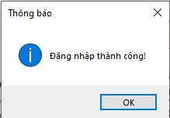
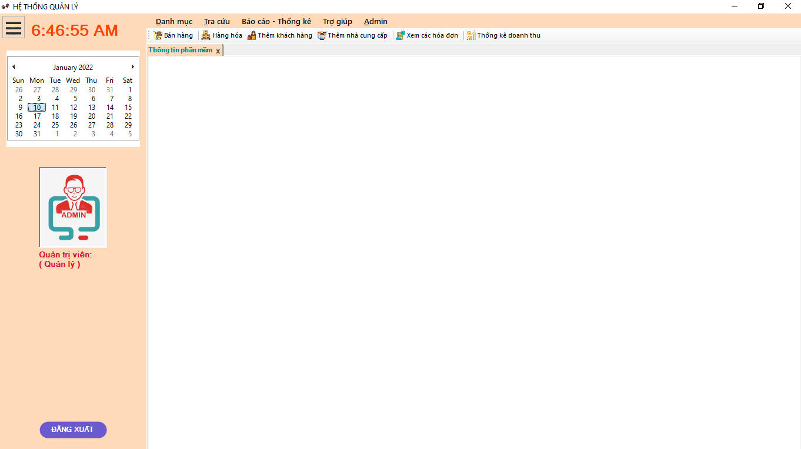

Menu Admin Chỉ xuất hiện khi đăng nhập tài khoản với quyền admin
Dăng nhập tài khoản với quyền nhân viên
Vùng chứa thông tin người đang đăng nhập sử dụng hệ thống
Đăng xuất khỏi hệ thống

Slide 11
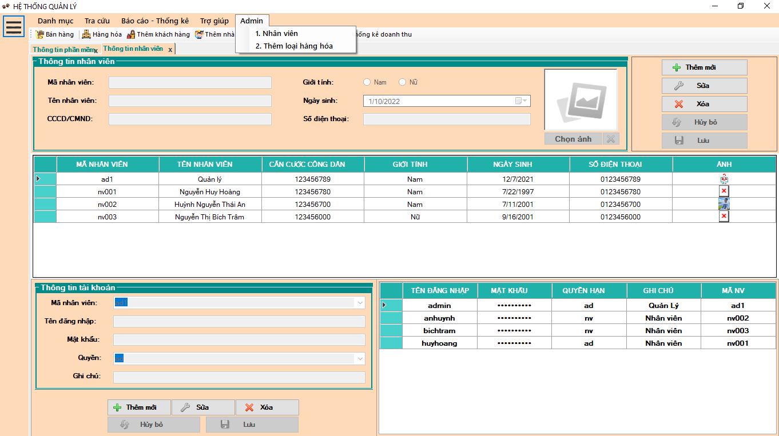
Nhấn vào để nhập dữ liệu mới vào các vùng dưới đây
Nhấn vào để sửa dữ liệu
Nhấn vào để xóa dữ liệu
Giao diện thao tác với dữ liệu

Slide 12
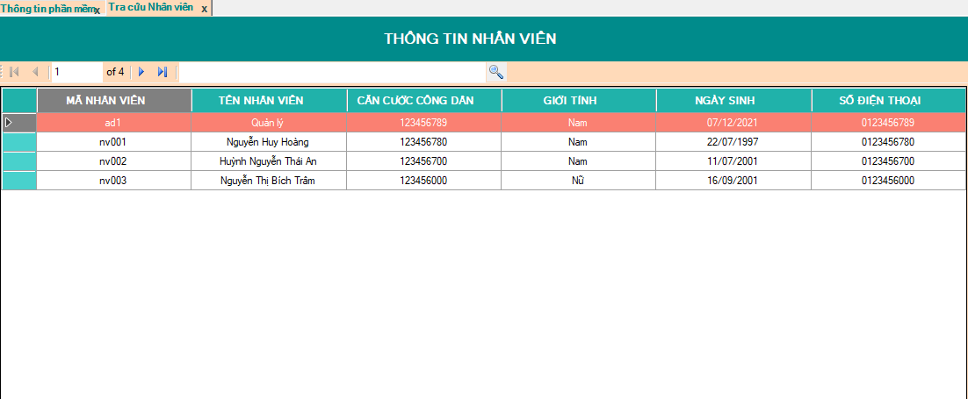
Nhấn để tìm kiếm
Vùng nhập từ khóa để tìm kiếm
Vùng hiển thị dữ liệu
Giao diện tra cứu thông tin

Slide 13
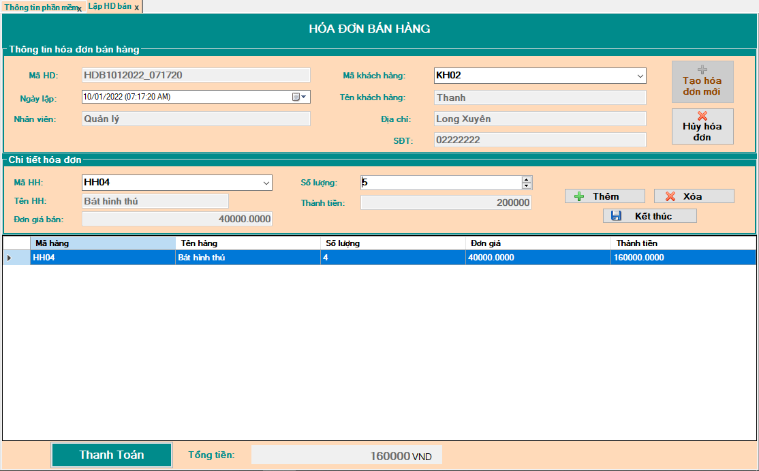
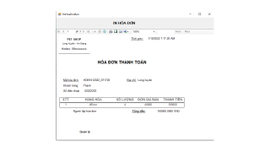
Nhấn vào để hủy hóa đơn đang tạo
1. Nhấn vào tạo hóa đơn mới
Giao diện bán hàng
Chọn 1 hàng hóa trong vùng hiển thị và xóa
4. Sau khi hoàn tất thêm hàng hóa, nhấn kết thúc để lưu hóa đơn vào CSDL
2. Nhấn vào để thêm hàng hóa vào xóa đơn
Vùng hiển thị hàng hóa được thêm vào hóa đơn
3. Nhấn vào thanh toán

Slide 14
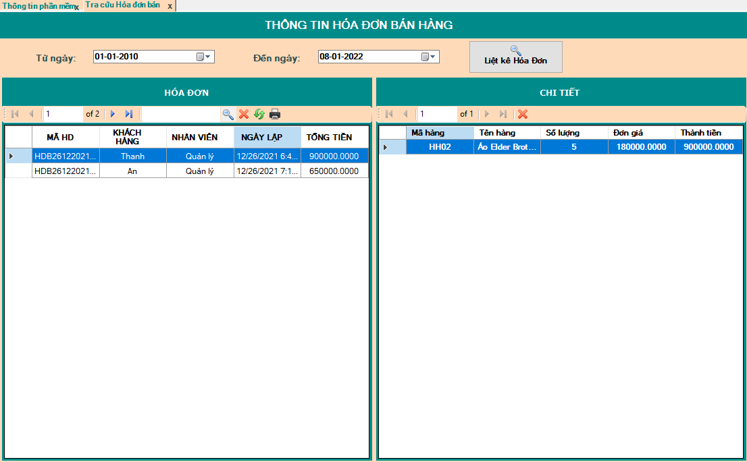
Lọc hóa đơn theo ngày
Vùng hiển thị hóa đơn đã được thanh toán
Vùng hiển thị chi tiết hàng hóa tương ứng trong hóa đơn được chọn

Slide 15

Cảm ơn thầy và các bạn đã chú ý lắng nghe

Slide 16
Đăng nhập
Lập hóa đơn bán hàng
Đăng xuất
NHÂN VIÊN
Hủy Hóa đơn
Xem trang chủ
Xem hóa đơn
Xem thông tin hàng hóa
xem Thông tin khách hàng
Xem Thông tin nhà cung cấp
In hóa đơn
Xem thông tin loại hàng hóa
Thêm khách hàng
Sửa thông tin khách hàng
Xóa khách hàng
Thêm nhà cung cấp
Sửa thông tin nhà cung cấp
Xóa nhà cung cấp
Xem thông tin nhân viên

Slide 17
Đăng nhập
Đăng xuất
Các chức năng của NHÂN VIÊN
QUẢN LÝ
Xem trang chủ
Tạo tài khoản và phân quyền
Xem báo cáo và thống kê
Lập báo cáo doanh thu
xem Thông tin Nhân viên
Xem Thông tin loại hàng hóa
Thống kê mặt hàng
Thêm nhân viên
Sửa thông tin nhân viên
Xóa nhân viên
Thêm loại hàng hóa
Sửa thông tin loại hàng hóa
Xóa loại hàng hóa
Thống kê doanh thu

Slide 18
